Slide 1
中国共产党五岔路乡第九届代表大会第四次会议
党委工作报告
——在中国共产党五岔路乡第九届代表大会第四次会议上的报告
谷学平
（2019年1月8日）

Slide 2
目录
一、2018年主要工作回顾
二、2019年主要工作计划

Slide 3
一、2018年主要工作回顾
2018年是改革开放四十周年，是深入贯彻落实党的十九大精神的开局之年，也是脱贫摘帽下苦功、打硬仗、迎国考的关键一年。面对异常艰巨的工作任务，在市委、市政府的坚强领导下，在乡人大和乡人民政府的团结合作下，在全乡各级党组织和党员群众的支持下，乡党委充分发挥总揽全局、协调各方、凝聚人心的领导核心作用，圆满完成了九届三次会议确定的各项目标任务，全乡呈现人居环境明显改善、综合经济实力不断增强，党群干群关系更加紧密，党的执政能力建设取得了新进步。2018年全乡农村经济总收入达39043万元，比去年增加1719万元，增长4.6%；农民人均可支配收入10186元，比去年增加1142元，增长12.62%；财政总收入97.04万元；完成固定资产投资2108万元，完成全年目标任务的105.4%；一般公共预算收入51.17万元，比去年增加15.39万元，增长41.82%，为全面建成小康社会奠定了坚实基础。

Slide 4
一：2018年主要工作回顾
一
二
三
脱贫攻坚工作首战告捷
三农”工作稳步推进
基础设施建设常抓不懈
四
五
六
社会民生事业有力推进
民主法治建设持续推进
党的建设更加夯实
七
武装、保密、老干、工会、妇联、共青团、政协联络委等各项工作取得新进展

Slide 5
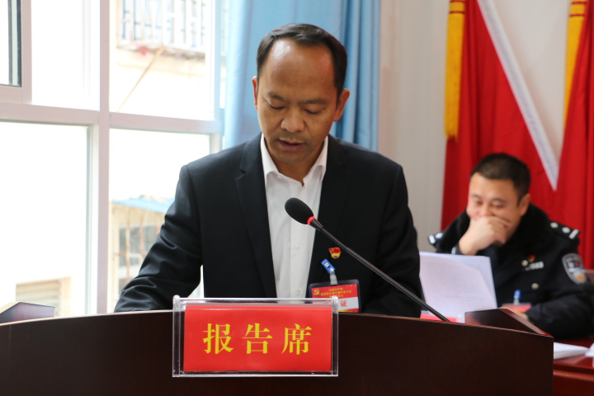
二、2019年主要工作计划
2019年，机遇和挑战并存，新起点，我们要高举新时代改革开放大旗，接续奋斗，跨越赶超，全力推动五岔路乡高质量发展。今年是乡村振兴战略进入全面实施阶段的重要一年，群众对美好生活的向往给我们带来的压力与日俱增，做好今年的工作，意义重大。对此，我们要进一步增强忧患意识、机遇意识、加速意识，以更加饱满的工作热情和更加务实的工作作风，主动应对各种挑战，全力破解各类难题，在新的起点上推动五岔路乡全面建设小康社会进程。

Slide 6
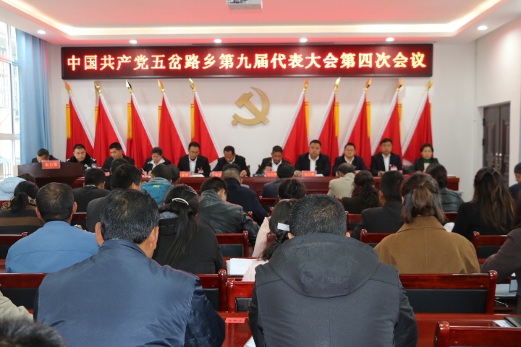
2019年工作总体思路
高举中国特色社会主义伟大旗帜，以习近平新时代中国特色社会主义思想为指导，深入学习贯彻党的十九大、十九届二中、三中全会和中央经济工作会议、省委十届六次全会、州委七届五次全会及市委二届六次全会精神，紧扣我乡经济社会主要发展方向，按照“四个全面”的战略布局，深化创新、协调、绿色、开放、共享五大发展理念，增进人民福祉、促进人的全面发展，以“生态保护立乡、科技教育兴乡、特色农业富乡”的发展思路，“稳粮、优蔗、改茶、扶畜、促桑、抓果、活商”的发展措施，加速培育和推进乡村生态旅游发展，巩固好脱贫攻坚成果，围绕把五岔路乡建成并实现“产业兴旺、生态宜居、乡风文明、治理有效、生活富裕”的乡村振兴总目标，进一步加强基层党建工作，以时不我待的历史责任感和抢抓机遇的现实紧迫感，振奋精神、团结拼搏，努力开创五岔路乡跨越发展新局面。

Slide 7
2019年发展预期目标
努力争取农村生产总值增长不低于1900元，实现农村经济总收入增长率不低于5%；农民人均可支配收入增长不低于1018元，增长率不低于10 %；认真完成财政收入、固定资产投资等经济指标任务；抓实基层党建工作和党风廉政建设不放松，不断夯实党的执政基础和乡村治理能力建设。

Slide 8
方向一
努力方向
方向六
坚定不移地推进产业结构调整
巩固提升脱贫攻坚成效。
方向二
方向五
坚定不移地推进基础设施建设
全面加强基层党组织建设
方向三
方向四
坚定不移地抓好社会事业发展
坚定不移推进依法治乡进程

Slide 9
感 谢 关 注 ！

